Slide 1
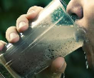
Isu Terkini Water Borne Disease
By
Ahmad Irfandi, SKM., MKM
Universitas Esa Unggul

Slide 2
Pendahuluan
Waterborne disease secara signifikan berhubungan dgn beban penyakit
Penyakit diare menjadi penyebab 2 juta kematian/ tahun dengan paling banyak terjadi pada anak dibawah 5 tahun
Perubahan iklim menyebabkan banjir dan kekeringan dapat berdampak pada air dan infrastruktur sanitasi dan berhubungan dgn risiko penyakit
Lebih dari 3,4 juta orang meninggal/tahun karena air, sanitasi, dan hygiene. 99% terjadi di negara berkembang
Banyak orang lebih memilih mempunyai mobile phone daripada toilet

Slide 3
Waterborne Disease
Adalah penyakit yg disebabkan oleh konsumsi air yg terkontaminasi oleh ekskreta hewan dan manusia. Misalnya diare, tifoid, kolera, penyakit gastrointestinal, dll
Ekskreta hewan dan manusia mengandung berbagai macam penyakit yg disebabkan oleh mikroorganisme seperti bakteri, virus, protozoa, dan cacing

Slide 4
Waterborne Infectious Diseases
Rainfall: transport and dissemination of infectious agents
Flooding: sewage treatment plants overflow; water sources contaminated, secondary shortage of clean drinking water
Sea level rise: enhances risk of severe flooding
Higher temperatures: Increases growth and prolongs survival rates of infectious agents
Drought: increases concentrations of pathogens, impedes hygiene
In North America, most documented waterborne disease outbreaks occur after extreme precipitation events.
9 million cases of waterborne disease occur annually in the U.S.
Foodborne diseases cause 76 million illnesses a year, with 325,000 hospitalized and 5,000 deaths

Slide 5
Organisme Penyebab Waterborne Disease

Slide 6
Bakteri
Eschericia Coli
Species bakteri ini ditemukan di usus dan feces dari semua warm blooded animals
memproduksi Verocytotoxin (VTEC), penghasil racun Shiga (STEC) atau Enterohaemorrhagic (EHEC)
Semua toxin mampu menyebabkan penyakit parah pada manusia
Salmonella
Bertahan hidup sangat baik di bawah berbagai kondisi lingkungan
Dosis infeksi per-oral cenderung besar
Keasaman lambung tidak mempengaruhi bakteri ini
Yersinia enterolitica sering dikaitkan dgn Babi yg dapat ditularkan ke manusia melalui air

Slide 7
Virus
Virus ditransmisikan oleh organisme lebih sedikit daripada bakteria dan tidak sesuai utk beberapa tipe host
Virus ditransmisikan lewat air melalui feses dan menginfeksi lewat rute oral
Infeksi menyebabkan penyakit yg lebih signifikan daripada gastroenteritis
Namun belum ditemukan wabah penyakit yg disebabkan oleh virus lewat air
Penyakit yg disebabkan oleh virus lewat peratara air seperti Hepatitis A, Polio, Japanese encephalities dan Norovirus

Slide 8
Protozoa
Pathogen protozoa meliputi microsporidia, amoeba, flagellata, dan apicomplexan yg berasal dari feses hewan dan manusia
Sudah ditemukan di sumber air diseluruh dunia
Spesies ini dikenal sebagai ancaman yg ditularkan lewat air dan telah terdeteksi di cucian sayuran yg terkontaminasi dgn feces

Slide 9
Helmintes
Helmintes melingkupi nematoda seperti ascarides, cacing pita, cacing tambang, cacing guinea, cacing hati, dll
Sanitasi dan kualitas air yg jelek dapat memfasilitasi transmisi anatara hewan dgn manusia
Jika siklus hidupnya diputus maka penyakit bisa dicegah
Observasi terkini menyebutkan kasus fascioliasis meningkatdi 51 negara, dengan estimasi 2,4-17 juta orang terinfeksi

Slide 10
Isu Waterborne Disease di Negara Berkembang

Slide 11
Diare di Indonesia
Menurut data Profil kesehatan di Indonesia pada tahun 2010 jumlah penderita diare meningkat menjadi 8.443 kasus dengan korban meninggal 209 jiwa dan terjadi KLB di 15 provinsi
Pada tahun 2011 KLB diare terjadi di 11 Provinsi dengan jumlah penderita sebanyak 4204 orang dan jumlah kematian sebanyak 73 orang
Pada tahun 2012 dengan jumlah penderita 5870 orang
Beberapa faktor yg dapat meningkatkan risiko diare diantaranya kurangnya air bersih utk kebersihan perorangan, air yg tercemar tinja, pembuangan tinja yg tidak benar, dan penyimpanan makanan yg tidak tertutup.

Slide 12
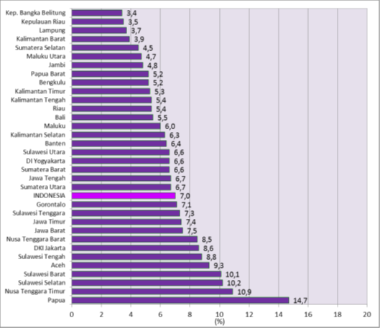
Data Prevalensi Diare di Indonesia Tahun 2013

Slide 13
Pencegahan
Meningkatkan kualitas dan kuantitas sumber air minum
Memutus mata rantai trasmisi penyakit yg dihantarkan lewat air
Menklorinasi air
Melaksankan PHBS
Memperbaiki fasilitas sanitasi yg rusak
Berprilaku hygiene sebelum makan dan melindungi makanan dari vektor
Meningkatkan cakupan imunisasi

Slide 14
Terimakasih

